Slide 2
Réponse à un appel d’offre de Darties
Fournir une application de tableaux de bord
Compétences de l’ISTIL-EPU dans les projets BI
Alimentation
Restitution
Gestion de projets

Slide 3
MOA :
Darties représenté par M.Babé
MOE :
Direction : 2 personnes
Equipe technique : 13 personnes
Dossier SFD concernant les besoins de Darties

Slide 4
Contexte du projet

Slide 5
Identité Darties
Groupe français ayant la volonté de s’étendre à l’étranger
Activité : Vente et distribution de produits : Fours, Hifi, Magnétoscopes
48 magasins implantés sur toute la France à travers 3 enseignes.
Quelques chiffres
CA en 2010 :
Marge en 2010 :

Slide 6

Les enseignes du groupe
Créé en 1954 Loisir, Multimédia, Electroménager 13 magasins Ca en 2010 : Marge en 2010 : | Créé en 1927 Electroménager, électronique 21 magasins CA en 2010 : Marge en 2010 : | Créé en 1923 Construction, Bricolage, Jardinage 14 magasins CA en 2010 : Marge en 2010 :

Slide 7
Implantations des enseignes
Carte géographique selon les régions commerciales
CA en 2010 par rapport aux régions
CA en 2010 par rapport aux régions pour chaque enseigne

Slide 8
Constat de l’informatique actuelle du groupe
Outil Microsoft Excel aidant à établir la budgétisation des différentes enseignes.
Les chiffres : les ventes, le chiffre d’affaires et la marge
Analyse du réalisé par magasin, région commerciale, enseigne, le groupe
Etablissement d’objectifs en fonction du réel
Etude de la performance

Slide 9
Disfonctionnements constatés
Stratégie du groupe en péril
Difficultés de cerner les disfonctionnements du groupe en temps réel et de prendre des décisions
Application
Ne répond plus aux exigences des dirigeants
Perte de temps dans la saisie des données et l’établissement des calculs
Données
Complexes parfois inexploitables
Redondantes
Unicité et cohérence non garanties

Slide 10
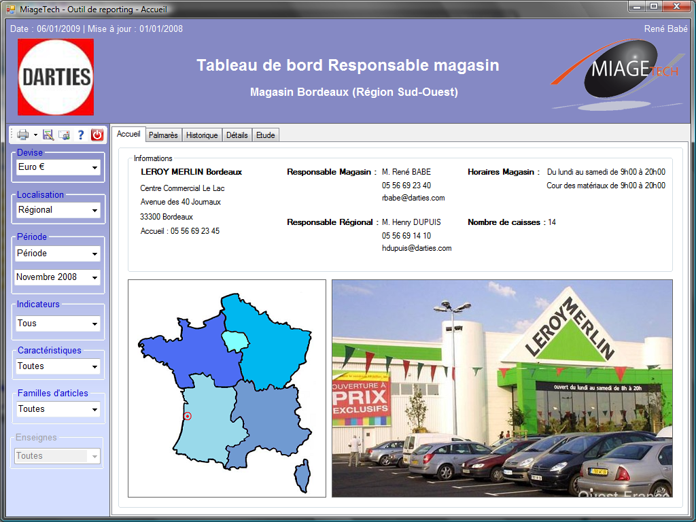
Le site est divisé en 3 parties :
Notes:
La couleur de fond du site est un dégradé de couleur entre un violet clair et le blanc.
L’entête qui affiche le logo de l’entreprise ainsi que le logo de la MIAGE. En haut à droite de l’entête, on retrouve la date qui correspond à la date de dernière mise à jour des données et aussi la date du jour (jour, mois et année).
Le menu situé à gauche est composé de plusieurs filtres permettant d’afficher les différents tableaux et
graphiques et de générer dynamiquement les titres.
Le menu est entièrement composé de listes déroulantes afin de permettre à l’utilisateur d’effectuer le moins de
clic possible. Quand les listes déroulantes ne sont pas utilisables, elles sont grisées.
Sous les filtres on retrouvera 3 icônes :
- Sur la première ligne, on retrouve :
- Fonction Impression : elle permet d’imprimer le tableau / graphique en format paysage en haute
qualité, en couleur et redimensionné.
- Fonction Envoyer Email : elle permet d’envoyer un email à une liste de personnes avec le tableau
/graphique en pièce jointe.
La partie centrale sert à afficher tous les tableaux et les graphiques disponibles. Les onglets permettant
d’accéder aux différents tableaux utilisent toute la largeur de l’écran.
Chaque région de la carte aura une couleur spécifique.

Slide 11
Les tableaux et graphiques devront tous respecter certaines normes → de faciliter la visibilité pour les utilisateurs.
Normes pour les tableaux et les graphiques :
- Le titre est paramétré en fonction des filtres du menu.
- Dans le coin supérieur gauche, une pastille de couleur rappelant la couleur de la région.
- Dans le coin inférieur droit, un bouton permettant de passer d’un graphique vers un tableau et vice-versa
Pour les tableaux :
- Les valeurs auront 2 chiffres après la virgule.
- Le séparateur de décimales est le point.
Le séparateur des milliers est le blanc.
- Les chiffres sont cadrés avec une marge à droite.
- La taille des colonnes est fixe pour chaque tableau et permet d’afficher entièrement le titre de colonne le plus
long (sur 3 lignes maximum).
- Les titres sont centrés.
- Les textes sont cadrés à gauche.

Slide 12
les différentes interfaces qui vont être utilisées au sein de l’application en fonction des différentes directions (Commerciale, Magasin et Chef de Produit). En effet, les différents onglets, ainsi que les différentes options dans le menu de gauche ne seront pas accessibles par toutes les directions.
comment sont constitués le menu de gauche, ainsi que les différents onglets.
L’interface générale de l’application de l’entreprise Darties.

Slide 13
RESULTATS ATTENDUS - OBJECTIFS
Il s’agira de concevoir et développer un tableau de bord commercial en s’appuyant sur les données fournies par le fichier DARTIES. Pour cela, il faudra :
Valider et enrichir les données fournies par la fichier DARTIES,
Définir les indicateurs à suivre,
Construire le mode de visualisation spécifique pour chaque profil utilisateur,
Analyser l’activité commerciale selon plusieurs critères,
Effectuer des statistiques.
CONDITIONS DE REALISATION ET D’EVOLUTION
L’environnement de stockage doit être une base de données relationnelle. L’environnement de manipulation sera le système SAS avec les modules adéquats. La maîtrise d’ouvrage sera à la disposition du groupe projet pour définir le besoin. Après spécifications de celui-ci, le groupe projet concevra et réalisera l’environnement attendu.

Slide 14
Solution Technique

Slide 15
ETL : Extract, Tranform and Load
Outil de restitution : mise en forme des données
BDD1
Entrepôt
ETL
BDD2
Entrepôt
Outil de restitution

Slide 16
Entrepôt de données : modèle en flocon
Utilisateur
Profil
Famille
Faits
Magasin
Enseigne
Ville
Région
Pays
Continent

Slide 17
Entrepôt
interroge
appelle
ETL
Outil de restitution
Application utilisateur
Données
Graphiques
Tableaux
Récupération et harmonisation
Stockage
Mise en forme
Affichage

Slide 18
Démarche et méthodologie

Slide 19
CRA
Réunion chaque semaine/2semaines
Tout le monde en copie dans les mails
Travail en groupe
Répartition groupe (SGBD,Recettes,Alimentation,ETL,Restitution)

Slide 20
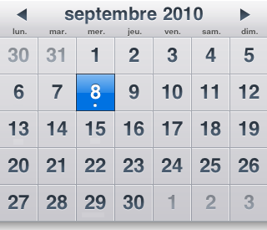
Présentation projet
Début groupe 2
Chefs de projet

Slide 21
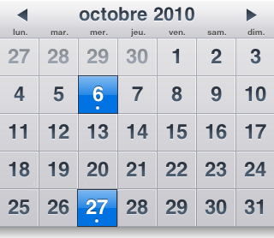
Première réunion
Obj?

Slide 22
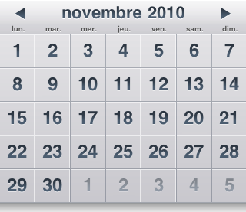
Pas de réunion avec Client

Slide 23
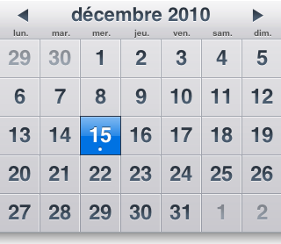
En retard
Obj : rattraper retard
Début appli

Slide 24
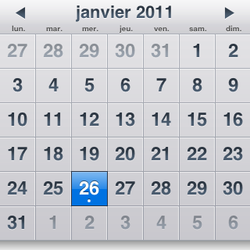
V0
Restit : Profil resp Mag
Alim : cas erreur fichier, job complet, organise

Slide 25
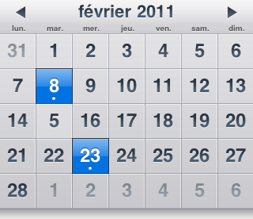
Recette
Présentation finale

Slide 26

4 étapes majeures :
Définir la structure d’un scénario
Lister les scénarios
Décrire les scénarios
Tester l’application

Slide 27
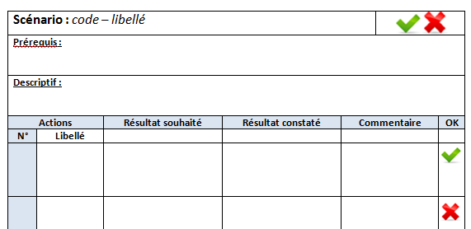
Structure d’un scénario

Slide 28
Liste des scénarios
Selon 3 familles :
Ergonomie : la forme de l’application doit respecter la charte graphique du SFD;
Navigation : les données affichées doivent correspondre aux données souhaitées;
Alimentation : les données doivent être mises à jour correctement;

Slide 29
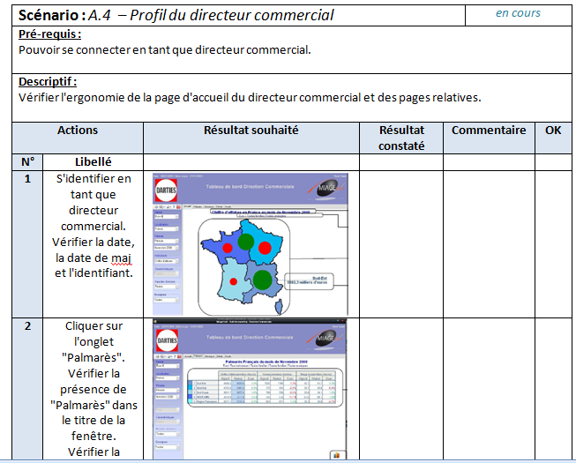
Description des scénarios
Ergonomie et Navigation : à partir du SFD

Slide 30
Description des scénarios
Alimentation :
à partir des cas d’utilisation.
création de fichiers valides et non valides.

Slide 31

Recettage
Tester l’ensemble de l’application à l’aide des scénarios (cahier de recettes).
Valider les scénarios ou noter les différences rencontrées.

Slide 32
Bilan des recettes
Les recettes impliquent :
Une lecture attentive et une bonne compréhension du SFD
Un travail rigoureux lors du recettage
Du temps
Le recettage doit se faire le plus tard possible
Une partie des remarques a permis de corriger certains points de l’application.

Slide 33
Architecture technique
ETL - Restitution

Slide 34
Etude de l‘ETL – Les critères
Beaucoup de choix
Liste des critères :
Prix
La communauté d’utilisateur
La renommé
Les fonctionnalités
Le choix des autres groupes
Les performances

Slide 35




Le prix
Aucun budget = Solution open source gratuite
Quatre logiciels en ressortent :

Slide 36
La communauté d‘utilisateur
Une grande communauté est importante :
Meilleur suivi des problèmes
Assure la pérennité du logiciel
Beaucoup d’information sur l’utilisation de l’ETL
Deux logiciels ont une forte communauté

Slide 37
La renommé
La renommé est aussi importante :
Plébiscité par des utilisateurs
Reconnaissance dans le monde
Talend Open Studio est celui qui profite de la meilleure renommé, il est utilisé dans JasperETL

Slide 38
Les fonctionnalités
Fonctionnalité de base :
Compatible avec le format Excel
Compatible avec une base de données Oracle 11
Génération d‘un mapping de données
Talend Open Studio et Pentaho Data Integration supportent ces fonctionnalités :

Slide 39
Le choix des autres groupes
Le groupe 1 et 3 ont choisit Talend Open Studio
Avantage de prendre Talend Open Studio :
Echange d’information avec les autres groupes
Comparatif de méthode entre groupe
Débogage plus rapide

Slide 40
Les performances
Performance semblable pour des petites données :

Slide 41
Choix final
Avec tout ces critères il en ressort que Talend Open Studio est le meilleur choix pour ce projet

Slide 42
Attentes
Outils d’aide à la décision.
Générateur de tableaux, graphiques (tous genres)
Modifications en temps réel
Liaison base données (Oracle, Postgres, MySQL, SQLServer).
Génération de PDF, HTML, IMAGE des rapports générés.

Slide 43
Présentation logiciels -Jasper
Jasper Soft (2001)
Propose suite complète de BI
Jasper ETL (récupération, transformation et chargement de données)
iReport (conception modèle de rapport)
Jasper Report (exécution et lecture de données)
Jasper Server (distribution des rapports)
Open Source
Solution d’analyse et de reporting performante

Slide 44
Présentation logiciels -Jasper
iReport permet
De créer un modèle de rapport
D’obtenir un fichier XML
Construire des rapports à partir d’un modèle
Remplir le rapport avec des données en provenance de diverses sources
Exporter sous divers formats (PDF, HTML, EXCEL…)

Slide 45


Présentation logiciels -Jasper
Reporting complet
Rapports dynamiques
Fonctionnalités poussées → Système de script
Sorti des documents sous différents formats
Open source
Besoin de connaissance SQL
Maitrise système de script iReport
1 dataset par tableau/graphique

Slide 46
Présentation logiciels -Qlikview
QlikTech
Créé en 1993 en Suède
Propose de simplifier la prise de décisions des utilisateurs métier dans les entreprises
A développé des approches innovantes en matière d'accès, de gestion et d'interaction avec les données

Slide 47
Présentation logiciels -Qlikview
Qlikview (1996)
Un outil capable de traiter et de représenter n’importe quel type de données
Rendu de l’analyse facile, utile et passionnante
Données pouvant provenir de diverses sources de données (BD relationnelle, fichiers textes délimités, excel, table HTML,table XML…)

Slide 48
Présentation logiciels -Qlikview
Licence onéreuse
Utilise technologie « in memory »
Reporting très complet : offre beaucoup de possibilités
Sécurité complète intégrée (contrôler l’accès aux analyses de données et de déterminer qui peut consulter)
Données prises en temps réel à la source
Pas de connaissances techniques requises
Pas de cout de formation (démo)

Slide 49

Présentation logiciels -SAS
SAS → Statistical Analysis System
Edité par SAS Institute créé en 1983
Implantation à Lyon, Nantes, Aix, Toulouse,…
Position de leader sur le marché français de l’informatique décisionnelle

Slide 50
Présentation logiciels -SAS
SAS Version 9 (SAS Foundation)
Depuis 2004
Ensembles de modules:
Base SAS, SAS Entreprise Guide
SAS/ACCESS, OLAP
SAS/GRAPH, SAS/STAT
Utilise un langage dit « de 4eme génération » ( langage de programmation combiné avec un SGBD)

Slide 51
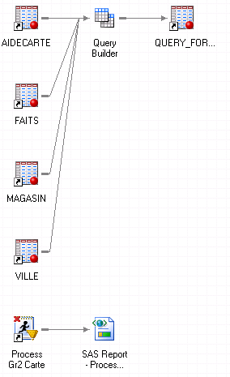
Présentation logiciels -SAS
SAS Enterprise Guide
Extension de SAS Base avec une interface graphique Windows.
Créer plus facilement des requêtes, tableaux et graphiques.
Diagramme de flux de processus

Slide 52
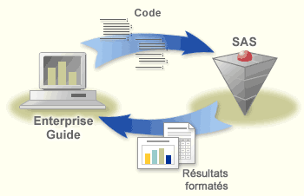
Présentation logiciels -SAS
SAS Enterprise Guide
Modifier directement le code SAS pour utiliser des options plus pointues.
Utiliser du SQL
Créer des procédures stockées appelables à distance.

Slide 53
Présentation logiciels -SAS
Outils de reporting puissant
Procédures stockées
Personnalisation des tableaux (CSS) et graphiques
Export sous HTML, RTF, texte et PDF
Large support Web
Disponible à l’ISTIL
Adaptation au code SAS
Interface de SAS avec les bases de données
Logiciel payant dans d’autres circonstances

Slide 54


Tableau comparatif
Support | Communauté | professionnel | Professionnel
Documentation | Entraide forum | Démo d’utilisation | Large support en anglais
Installation | Facile et rapide | Facile et rapide | Difficile en local
Performance | Moyenne | Excellente | Très bonne
Interface | Facile, intuitif | Très facile, très intuitif | Moyenne

Slide 55
Tableau comparatif
SGBD | Oracle/mySQL | Oracle/mySQL | Oracle/mySQL
Connaissances techniques | SQL | Aucunes | Code SAS, SQL
Design graphiques/tableaux | ++ | +++ | ++
Customization | Moyenne | Excellente | Excellente
Licence | Open Source | 10000€ | Disponible à l’université

Slide 56
Nos Choix logiciels

Slide 57
Données et traitements

Slide 58
Introduction
Le processus de traitement et d’intégration des données se déroule en plusieurs étapes :
Vérification de la structure du fichier Excel source
Vérification et intégration dans la base :
Données du référentiel (villes, magasins…)
Prévisions ou données réelles des ventes, chiffres d’affaires et marges brutes
La gestion des erreurs intervient à chaque phase du processus, et peut impliquer l’arrêt de celui-ci et la révocation de toutes les modifications effectuées

Slide 59
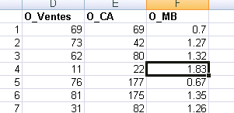
Données sources
Deux types de fichiers Excel :
Fichiers de mise à jour mensuelle
Fichiers de mise à jour annuelle
Structures très proches, la différence résidant dans la valeur prévisionnelle ou réelle des données commerciales
Les deux types de fichiers permettent de mettre à jour le référentiel

Slide 60
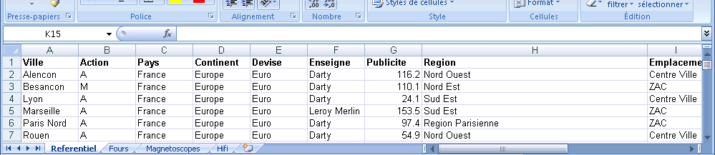
Référentiel
Le premier onglet du fichier Excel concerne la mise à jour du référentiel
Chaque ligne correspond à un magasin
La colonne action indique le type d’opération à effectuer : Ajout, Modification ou Suppression

Slide 61
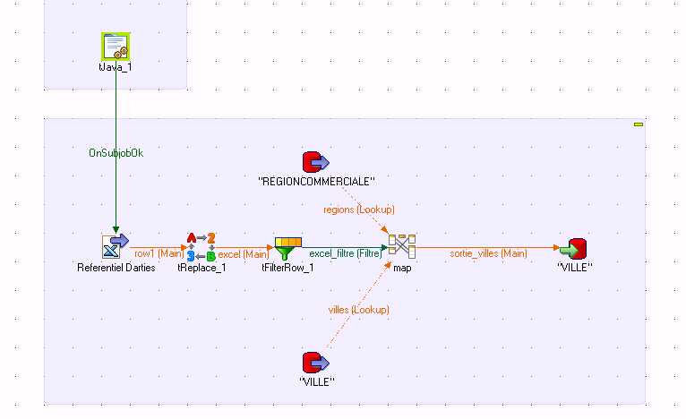
Référentiel
La structure générale du fichier est d’abord vérifiée par une routine Java
La détection d’un problème entraîne l’arrêt immédiat du processus et la génération d’un rapport d’erreurs
Les données concernant chaque magasin sont mises en relation avec les données existantes, et les ajouts, modifications et suppressions nécessaires sont effectuées dans la base.

Slide 62
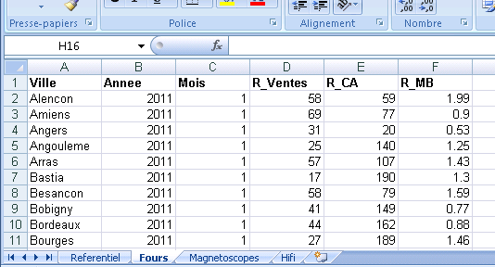
Données commerciales
Chaque famille d’articles (fours, hifi…) possède son propre onglet dans le fichier Excel
Chaque ligne correspond aux données commerciales d’un magasin pour une année et un mois donnés

Slide 63
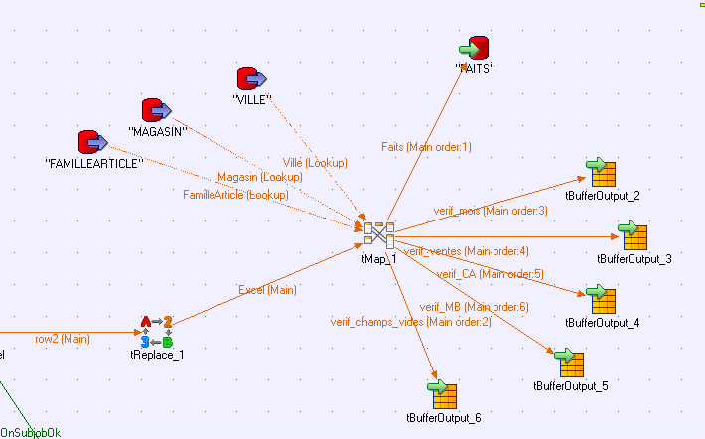
La structure est également vérifiée par une routine Java
Les erreurs concernant les données entraînent l’omission de l’insertion et un avertissement dans le rapport d’erreurs
Les autres données sont insérées dans la base
Les éventuelles données existantes concernant la même combinaison (famille article, magasin, année, mois) sont remplacées

Slide 64
Vérifications de structure
But:
Analyser la structure avant la vérification de données « pures ».
Complexité d’une mise en œuvre sous Talend.
Réalisation JAVA:

Slide 65
Vérifications de structure
Analyse de trois types de fichiers:
Initialisation
Annuelle
Mensuelle
Traitement des erreurs:
Retour du type d’erreur à Talend
Inscription de l’erreur dans un fichier excel

Slide 66
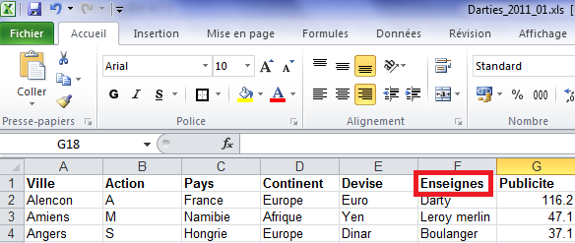
Vérifications de structure
Erreur sur une colonne du fichier
On a « Enseignes » au lieu de« Enseigne »

Slide 67
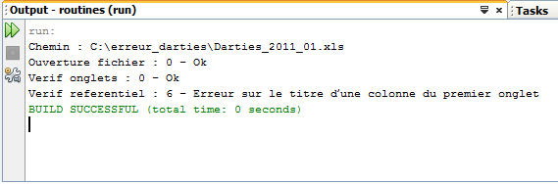
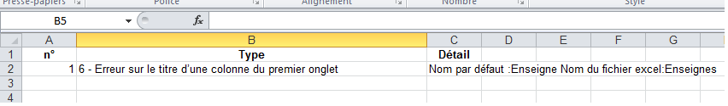
Vérifications de structure
Traitement JAVA:
Le fichier erreur:

Slide 68

Vérifications de structure
Vérification sur annuelle:
Test Darties_xxxx.xls
Les onglets
Nom
Nombre
Onglet Référentiel
Nom colonne
Type d’action A/M/S
Les objectifs
12 mois pour chaque ville
Nom ville
Nom colonne
Année correcte

Slide 69
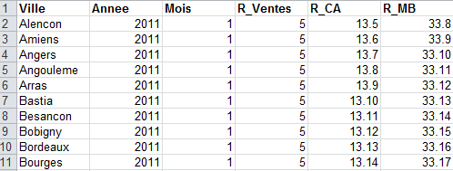
Vérifications de structure
Vérification sur Mensuelle:
Test Darties_yyyy_mm.xls
Les onglets
Nom
Nombre
Onglet Référentiel
Nom colonne
Type d’action A/M/S
Les objectifs
Le mois
Nom ville
Nom colonne
Année correcte

Slide 70
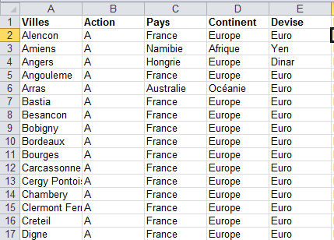
Vérifications de structure
Vérification sur Initialisation:
Test Darties_initialisation.xls
Onglet Référentiel
Nom colonne
Type d’action A/M/S

Slide 72
Bilan

Slide 73
Restitution validée par la recette
Tous les profils sous SAS et Jasper
Objectif réussi
Alimentation en cours de validation
Toutes les alimentations faites
Gestion des erreurs avant/pendant faites
Automatisation des jobs + fichiers paramètrages

Slide 74
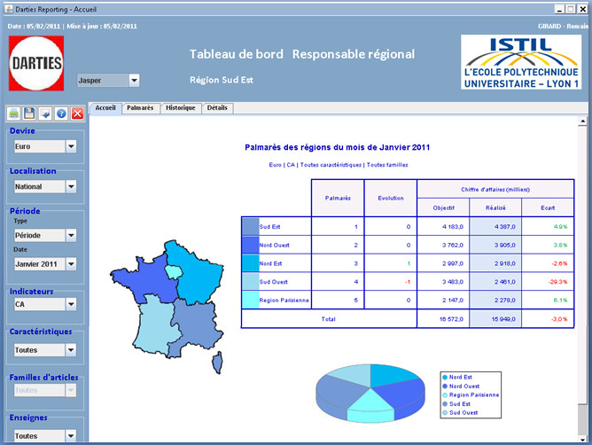
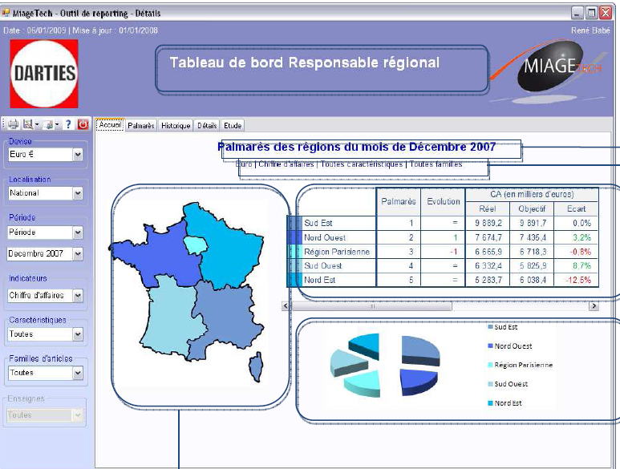
Bilan de l’ergonomie
Le design de l’application est assez proche de la charte graphique du cahier des charges.

Slide 75

Bilan de la navigation
Les profils "Responsable magasin", "Responsable régional" et "Directeur commercial" sont opérationnels mis à part la gestion des études.
Le profil "Chef de produit" n'a pas été implémenté.

Slide 76
Bilan de la navigation
Pour tous les profils créés, on peut consulter : l'accueil, le palmarès, l'historique et les détails, avec leurs graphiques associés.
On peut faire varier les informations à afficher.

Slide 77
Bilan de la navigation
On peut imprimer les résultats et les enregistrer au format pdf uniquement.
L'envoi par mail n'est pas opérationnel.
L'aide n'a pas été implémentée.

Slide 78

Bilan de l’alimentation
Réalisation de tests d’alimentation avec des fichiers valides et invalides.
L’application a réagi conformément aux attentes :
Lorsque les fichiers étaient bons, la base de données a bien été mise à jour.
Lorsque les fichiers étaient mauvais, la base de données ne se mettait pas à jour et un message d’erreur était généré.

Slide 79


Comparaison SAS / Jasper
Avantage Jasper – Facilité mise en œuvre tableaux
Un peu moins de possibilité en graphes / cartes
 | SAS |  | Jasper
 | Tableaux | Graphiques | Tableaux | Graphiques
Responsable Magasin
Responsable Regional
Directeur Commercial

Slide 80
Reste à faire

Slide 81
Merci de votre attention

Slide 82
Bilan pédagogique

Slide 83

La découverte des projets
Découverte du fonctionnement d’une équipe projet :
Organisation d’une équipe projet
Le découpage en sous-équipes et la distribution des tâches

Slide 84

La communication
Organisation du partage des informations
Les règles à mettre en place ou non pour favoriser et faciliter l’échange au sein du groupe
Attention à la verticalité des échanges

Slide 85
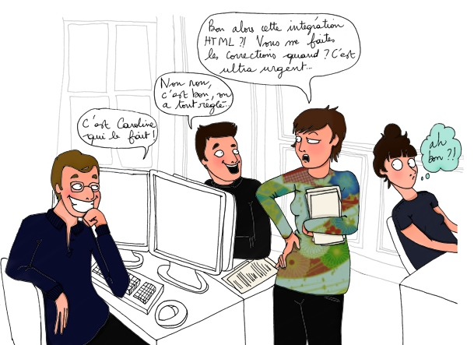
La gestion des relations humaines
Travailler en équipe signifie travailler avec des gens
Apprendre à écouter, comprendre ses collaborateurs, et négocier avec eux afin de trouver des compromis

Slide 86
Quelques points à améliorer
Dans le groupe :
Une meilleure communication
Dans le module :
Avoir un créneau réservé (un après-midi par semaine)
Un accès multiple aux ressources

